Slide 1

Proyecto -HandServoControl
Proyecto Integrador del curso de Robótica 2025-

Slide 2
OBJETIVO DEL PROYECTO
El proyecto consiste en un sistema que permite controlar un servomotor utilizando los gestos de la mano, detectados a través de una cámara web. El servomotor se mueve hacia la izquierda o derecha según los movimientos de la mano. Además, en la pantalla se muestra el gesto realizado (como un saludo), y el servomotor gira en consecuencia.

Slide 3
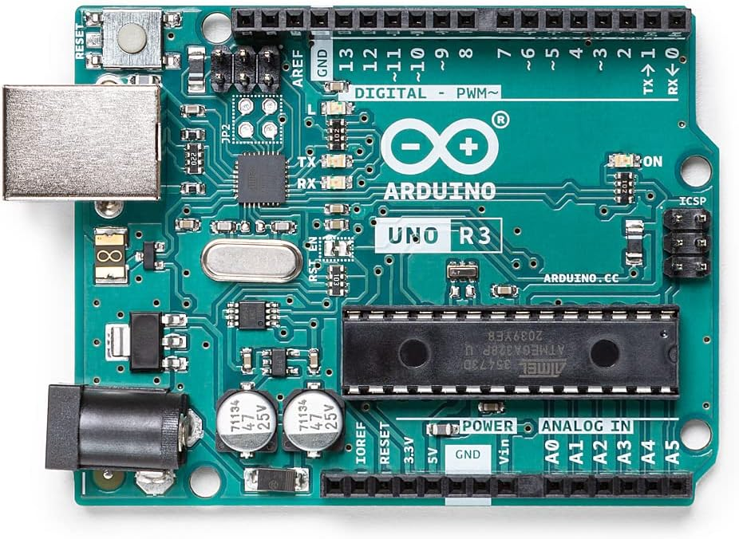
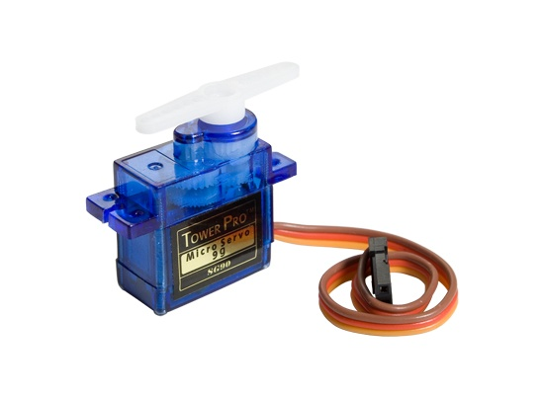
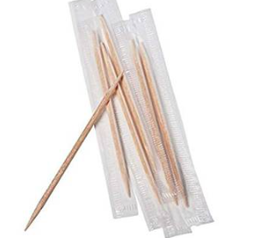
HARDWARE NECESARIO
Arduino Uno:
Servomotor:
Escarbadiente y mano de papel:
El Arduino se utilizará para controlar el servomotor mediante señales enviadas desde Python.
El servomotor es el actuador principal, que se mueve a la izquierda o derecha para simular el movimiento de la mano.
La mano de papel está conectada al servomotor mediante un escarbadiente, lo que permite visualizar el movimiento del servomotor como si fuera una mano real.

Slide 4

HARDWARE NECESARIO
Cámara Web:
:
Se usa para detectar y rastrear los gestos de la mano en tiempo real, proporcionando la información necesaria para mover el servomotor.

Slide 5
Software y Bibliotecas:
Bibliotecas necesarias:
Lógica del Software:
OpenCV (cv2): Para el procesamiento de imágenes y video desde la cámara web.
pyFirmata2: Para comunicar Python con el Arduino a través del puerto serial.
mediapipe o HandTrackingModule: Para detectar y rastrear los gestos de la mano en tiempo real.
Numpy: Para realizar cálculos y manipulaciones de matrices que provienen de la detección de la mano.
El programa en Python captura la imagen de la cámara web.
Utiliza la biblioteca mediapipe para rastrear las coordenadas de la mano (especialmente el dedo índice) en tiempo real.
Basado en la posición del dedo índice (o de toda la mano), el código decide el movimiento a realizar con el servomotor (mover a la izquierda o derecha).
También muestra en pantalla un mensaje indicando la dirección ("Izquierda" o "Derecha") y el gesto realizado (como un saludo).

Slide 6
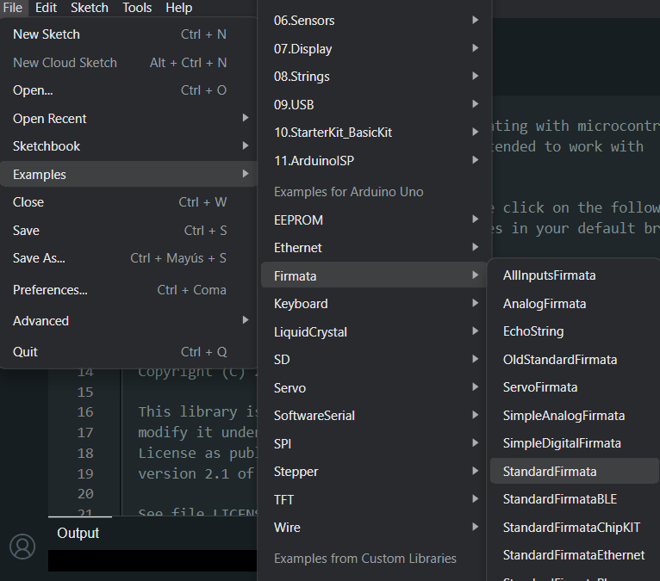
configurando arduino…

Slide 7
Explicación del Funcionamiento

Slide 8
Configuración de la cámara y detección de la mano:
Se configura la cámara web para capturar imágenes en tiempo real. Luego, se convierte la imagen a formato RGB para ser procesada por mediapipe.
mediapipe utiliza su modelo de HandTracking para detectar la posición de la mano y los dedos. Los puntos clave de la mano (como el dedo índice) se marcan en la imagen para su análisis.
Visualización de la dirección y gesto:
En la pantalla, se muestra si el servomotor está girando hacia la "Izquierda" o "Derecha" dependiendo del movimiento de la mano.
Además, si el sistema detecta un gesto específico (por ejemplo, un saludo), en la pantalla aparecerá el nombre del gesto realizado.
1
2
3
Control del Servomotor:
A través de pyFirmata2, Python envía datos al Arduino a través del puerto serial. El Arduino controla el servomotor de acuerdo con esos datos, que representan la posición deseada.
Dependiendo de la posición del dedo índice, el servomotor se mueve a la izquierda (0 grados), derecha (180 grados), o al centro (90 grados).

Slide 9


Funcionalidades Futuras:
HANDSERVOCONTROL
Juego de preguntas y respuestas:
Reconocimiento de más gestos:
Líder de Ingeniería de Fnt-

Slide 10
Flujo del Proyecto:
Iniciar la captura de video:
El sistema comienza capturando imágenes desde la cámara web.
Detección de la mano y seguimiento de gestos:
mediapipe procesa la imagen para detectar la posición de la mano y los movimientos en tiempo real.
Envío de señales a Arduino:
Según la posición del dedo índice o el movimiento de la mano, se envía un valor al Arduino, el cual mueve el servomotor.
Mostrar la dirección y gesto en pantalla:
El software en Python muestra la dirección en la que gira el servomotor (izquierda/derecha) y el gesto que se ha reconocido.

Slide 11
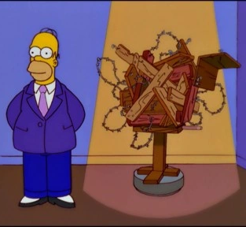
Veamos que sale

